Slide 1
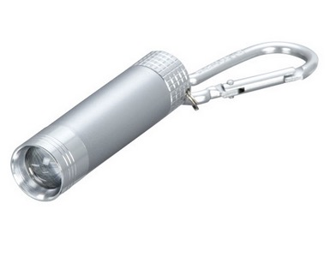
【提案書】
カラビナ付LEDライト
特徴
照射角度を変えることが出来る、手の平サイズのコンパクトなLEDライトです。カラビナ付きですのでバッグの取っ手などに付けたり、また取り外すことも容易な点もポイントです。
納期
納期スペース
仕様
素 材：アルミニウム他
サイズ：（カラビナ含まず）直径17×H65mm
付属品：モニター電池4個内蔵（ボタン電池LR44対応）
包 装：白箱入り
お見積
お見積りスペース

